Slide 1
Programando o Jogo Pong Utilizando Algoritmo Genético
Aluna:
Giordanna De Gregoriis
Professor:
Claudomiro Sales

Slide 2
Agenda
Introdução;
Ideia do Programa;
Propostas de Teste;
Proposta de Desenvolvimento Inicial;
Algoritmo.

Slide 3
Introdução
Pong é um jogo simples porém fascinante, e icônico por ser um dos primeiros video games produzidos.
Um ótimo exercício para iniciantes, com possibilidade de implementar inteligência artificial realizando alguns cálculos de física para se obter um jogador perfeito de Pong.

Slide 4
Introdução
Pong simula um tênis de mesa.
Dois jogadores competem entre si atingindo uma bola com suas respectivas raquetes e mandando-a para o lado oposto.
Toda vez que rebatida, a bola aumentará de velocidade, até que seja arremessada para fora, assim marcando ponto para o jogador que a arremessou.
O objetivo do jogo é conseguir a maior pontuação.

Slide 5
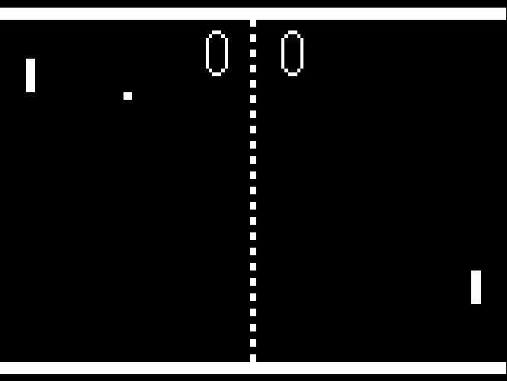
Introdução

Slide 6
Introdução
E se o computador não tiver ideia de como jogar Pong?
A proposta é verificar se é possível treinar o computador para aprender a jogar Pong cada vez melhor, utilizando algoritmo genético.

Slide 7
Ideia do Programa
Teremos uma população inicial de jogadores de Pong, todos não sabendo jogar e assim terão péssimas estratégias.
Todos irão jogar Pong contra um AI que realiza cálculos de física para pré-visualizar onde a bola irá seguir.
Ou seja, irão sempre perder.

Slide 8
Ideia do Programa
Porém, alguns irão conseguir resultados melhores que outros, pois alguns movimentos aleatórios irão conseguir acertar a bola.
Se medirmos valores para os que obtiveram melhor desempenho, poderemos saber quais são os indivíduos com a melhor inteligência artificial.

Slide 9
Ideia do Programa
Poderemos também com esses valores (fitness) escolher os melhores jogadores e assim gerar filhos que serão capazes de jogar Pong com melhor desempenho.
Ao passar das gerações, os filhos gerados serão cada vez melhores e talvez algum dia cheguem a superar o oponente de AI!... Pouco provável, pra falar a verdade. Mas é para isso que este experimento servirá.

Slide 10
Propostas de Teste
Humano versus AI Genético:
Para verificar o quão bom o AI Genético se tornou.
AI Básico versus AI Genético:
AI Básico vai apenas seguir a coordenada Y da bola.
AI Perfeito versus AI Genético:
AI Perfeito realizará cálculos para predeterminar onde a bola irá caminhar.
AI Genético versus AI Genético:
Verificar o que acontece se treinar dois AIs Genéticos.

Slide 11
Proposta de Desenvolvimento Inicial
AI Genético:
O AI Genético iniciará sem saber fazer nada inicialmente, apenas sabe que conseguir pontos é bom.
Terá uma coleção de estratégias geradas aleatoriamente, e que ao longo do tempo serão melhoradas.

Slide 12
Proposta de Desenvolvimento Inicial
Fitness:
Se o jogador marcou algo.
Quanto tempo a bola ficou em jogo.
Se o jogador errou, por quanto ele errou.

Slide 13
Algoritmo

Slide 14
FIM

